Slide 1
Interprete CLS
Luca Barbetti
13/1/2016

Slide 2
Descrizione del linguaggio
Il CLS (Calculus of Looping Sequences) è un formalismo per descrivere i sistemi biologici e la loro evoluzione.

Slide 3
Sequenze
Rappresentano le componenti del sistema biologico, come ad esempio le sequenze di DNA o RNA oppure molecole, proteine, ecc. a può essere una lettera dell’alfabeto e indica gli elementi della sequenza (geni, molecole, ecc.).
Grammatica:
S ::= ε | a | S • S
Esempio:
(a • c • a • b)

Slide 4
Termini
Rappresentano la struttura del sistema. I termini possono essere composti da sequenze.
Grammatica:
T ::= S | (S)└ ⎦ T | T | T
Esempio:
(((a • c)└ ⎦ ((a • b)└ ⎦ d)) | ((a • b)└ ⎦ ((a • c)└ ⎦ ε)))

Slide 5
Operazioni principali
Looping sequencing: operazione tra termini che rappresenta superfici chiuse, come ad esempio le membrane biologiche. È indicata con ( _ )└ ⎦ _ .
Parallel composition: operazione tra termini che rappresenta la giustapposizione tra entità. È indicata con _ | _ .
Sequencing: operazione tra entità che indica l’accostamento tra di esse, formando delle sequenze. È indicata con • .

Slide 6
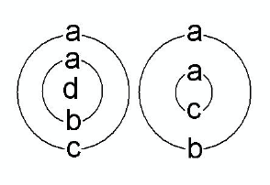
Esempio di termini e sequenze
(((a • c)└ ⎦ ((a • b)└ ⎦ d)) | ((a • b)└ ⎦ ((a • c)└ ⎦ ε)))

Slide 7
Pattern e Sequence pattern
Sono analoghi rispettivamente ai termini e alle sequenze, e utilizzate nelle riscritture.
Grammatiche:
SP ::= ε | a | SP • SP | s | x
P ::= SP | (SP)└ ⎦ P | P | P | X
s, x e X sono rispettivamente variabili di sequenze, elementi, e termini.

Slide 8
Riscritture
Rappresentano degli eventi che inducono cambiamenti nel sistema. Una riscrittura è una coppia di pattern (P, P’) indicata con P → P’. P non deve essere nullo e P’ deve contenere un sottoinsieme delle variabili di P.
Esempio:
(((a • x)└ ⎦ X) | ((a • y)└ ⎦ Y)) → ((a • x • a • y)└ ⎦ (X | Y))

Slide 9
Contesti
La riscrittura può essere applicata non solo alla termine intero, ma anche ad una sua sola parte. La riscrittura quindi può essere applicata a diversi contesti.
Grammatica:
C ::= ☐ | C | T | C | T | (S)└ ⎦ C

Slide 10
Interpretazione
Analisi lessicale: eseguita automaticamente dall’interprete Haskell.
Analisi sintattica: eseguita automaticamente dall’interprete Haskell, mediante i data.
Analisi semantica: viene analizzato il termine in input tramite il pattern (la parte sinistra della riscrittura). Viene memorizzata una lista delle variabili trovate all’interno del pattern, insieme al valore ad esse corrispondente all’interno dell’input.
Generazione dell’output: Viene riscritta la parte destra della riscrittura, sostituendo, al posto delle variabili in essa contenute, i valori della tabella delle variabili ricavata nel passo precedente.

Slide 11
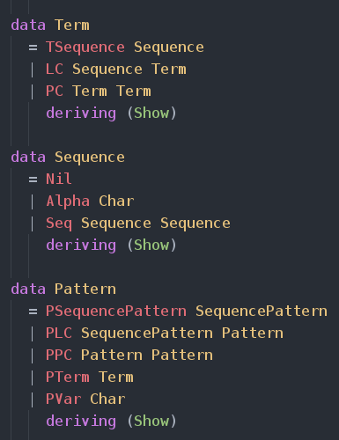
Tipi
I tipi dell’interprete sono: Expr, Term, Sequence, Pattern, SequencePattern e Rewrite.
Il tipo Expr, che indica che il suo valore può essere sia di tipo Term che di tipo Sequence non è descritto nel CLS, ma è utile all’interprete per memorizzare i valori delle variabili.

Slide 12
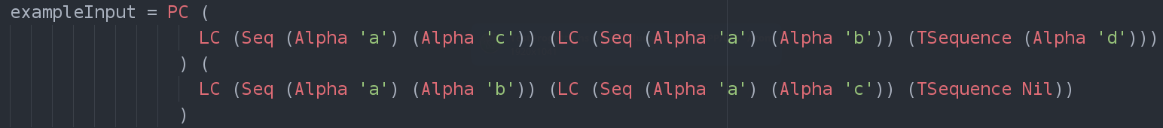
Esempio di input
Input per:
(((a • c)└ ⎦ ((a • b)└ ⎦ d)) | ((a • b)└ ⎦ ((a • c)└ ⎦ ε)))

Slide 13
Valutazione
La funzione eval esegue la valutazione: a partire da un termine ed un pattern ritorna una lista di coppie valore / espressione.
La valutazione inizia valutando il termine radice con l’intero pattern; nei passi successivi, si dovrà percorrere ricorsivamente e parallelamente l’albero del termine e l’albero del pattern.

Slide 14
Valutazione di un termine o di una sequenza
I case più esterni determinano il tipo del pattern; i case interni invece determinano il tipo del termine o della sequenza. I due tipi devono essere corrispondenti: in questo caso si prosegue ricorsivamente nella valutazione, ritornando il risultato di essa. In caso contrario si ritorna Nothing (equivalente al null in altri linguaggi).
Nel caso il termine, la sequenza o un elemento corrispondano ad una variabile, la funzione ritorna una lista contenente una tupla, il cui primo valore è il simbolo della variabile, e il secondo è l’intero termine (o sequenza o elemento) analizzato.

Slide 15
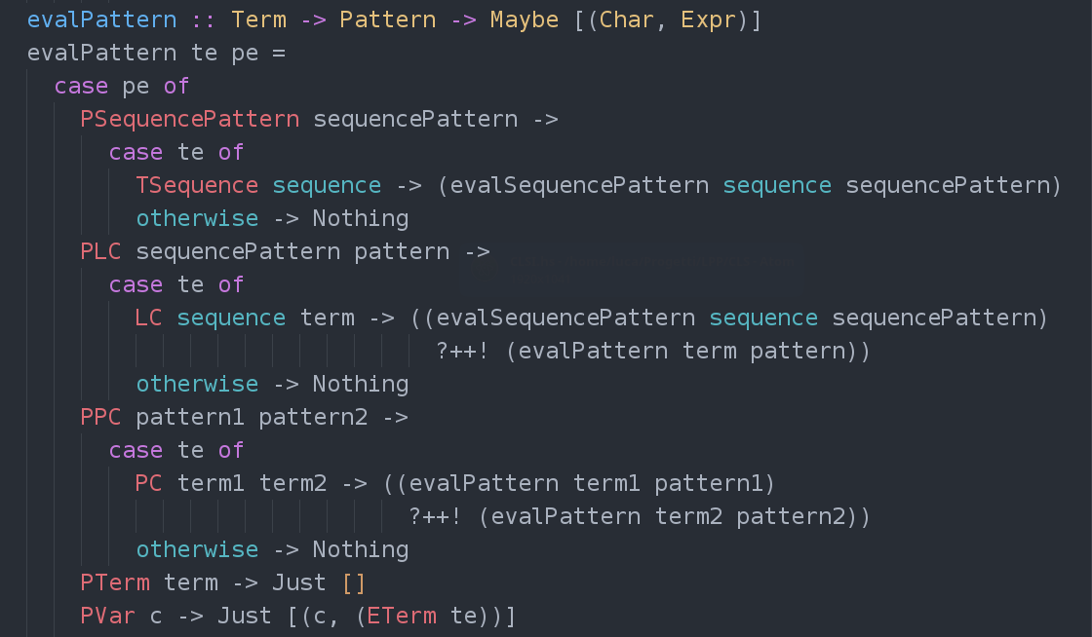

Slide 16
Applicazione
La funzione apply è la principale dell’interprete.
Viene richiamata con un termine e una riscrittura come argomenti, e si occupa di applicare il pattern sinistro della riscrittura ricorsivamente al termine.

Slide 17
Applicazione ai contesti
La funzione applyContext esegue la valutazione sul termine in input, mediante checkAndApplyPattern: se la valutazione ha avuto successo (non ritorna Nothing), la riscrittura viene applicata e il risultato restituito.
Nel caso la valutazione non sia andata a buon fine, la funzione provvede ad analizzare il termine secondo la grammatica dei contesti. Quindi, trovati i sotto-contesti, si richiama applyContext sui termini in essi.

Slide 18
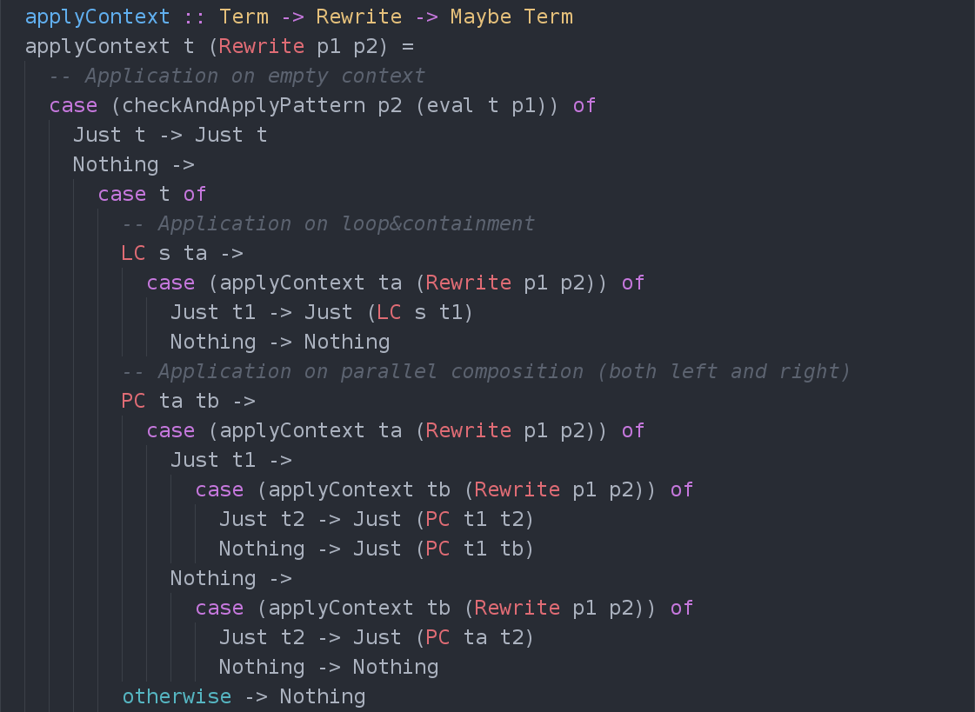

Slide 19
Applicazione ai termini e alle sequenze
Ora che la valutazione ha avuto successo, si procede ad applicare i pattern e i sequence pattern rispettivamente ai termini e alle sequenze, sostituendo alle variabili i valori precedentemente ricavati. Anche in questo caso l’applicazione avviene in modo ricorsivo.

Slide 20
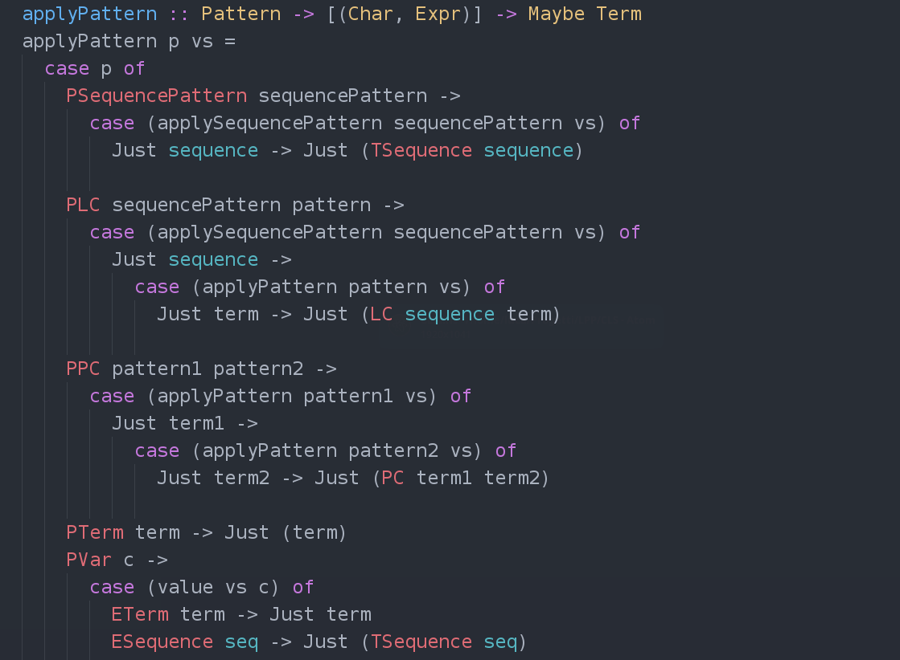

Slide 21
Stampa a terminale
Il sistema di stampa a terminale accetta come input un Maybe Term (permette di stampare anche Nothing), lo analizza ricorsivamente e restituisce una stringa con l’output formattato in modo leggibile.

Slide 22
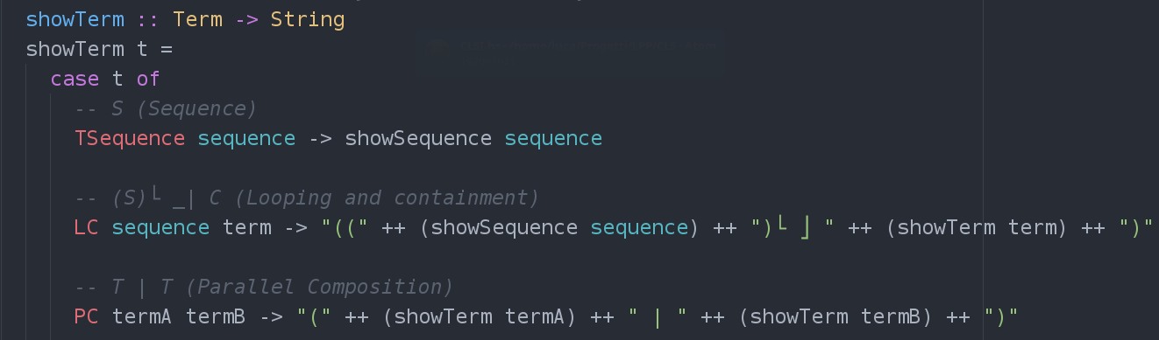

Slide 23
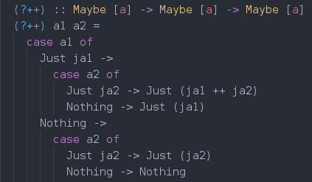
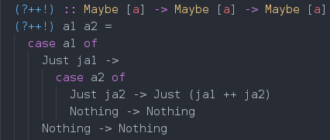
Funzioni ausiliarie
Concatena due Maybe List, ritorna Nothing solo se entrambe Nothing
Concatena due Maybe List, ritorna Nothing solo se almeno una è Nothing

Slide 24
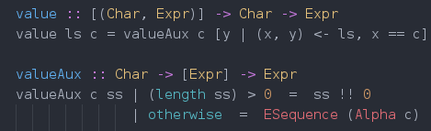
Funzioni ausiliarie
Da una lista di coppie (Char, Expr), che associano il nome di una variabile al suo valore, e da un nome di una variabile, ritorna il suo valore

Slide 25
Fonti
http://www.di.unito.it/~troina/publications/dcm09.pdf

